Slide 1
科普 Deferred 概念

Slide 2
忘记 Deferred 单词
先起个名字叫 ix

Slide 3
从熟悉内容开始

Slide 4
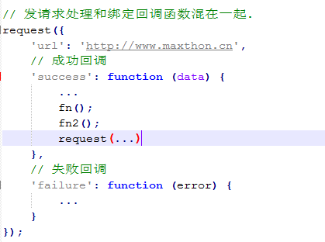
Notes:
http://wfe.maxthon.cn/personal/lvyuang/design-patterns/async-chain/

Slide 5
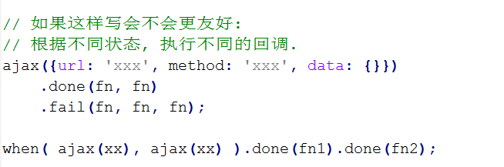

Slide 6
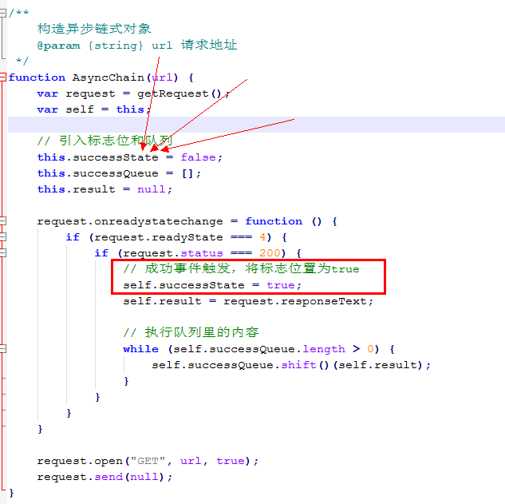

Slide 7
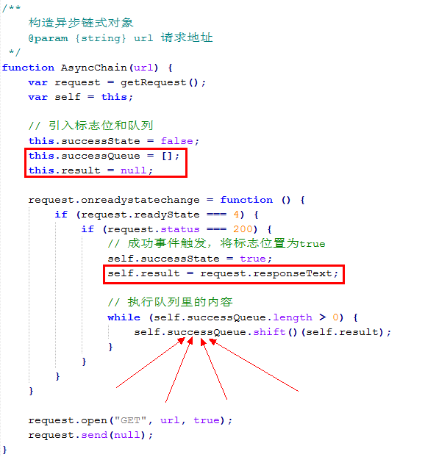

Slide 8
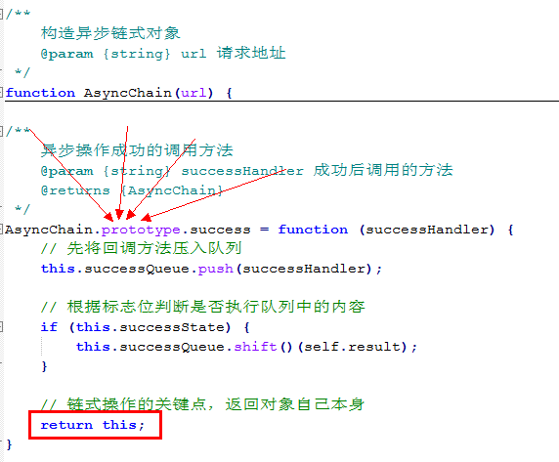

Slide 9
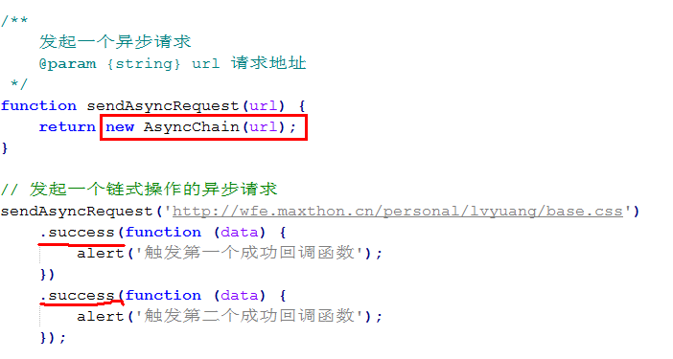

Slide 10
AsyncChain 本身是比较复杂的.
不同状态下, 执行不同回调.
负责相应状态下回调函数管理.
Notes:
// 比如: 运动员在打乒乓球.
// 运动员本人可把比分/是否犯规记录下来, 判断胜负.
// 第三人 - 裁判加入. 可以让运动员更专注比赛.

Slide 11
减轻本身复杂性
外包给第三方
发送请求 + 传递数据/状态[成功/失败].
ix 来做状态和回调函数管理工作.

Slide 12
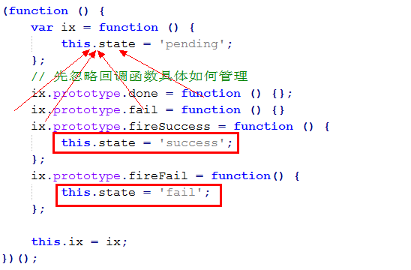

Slide 13
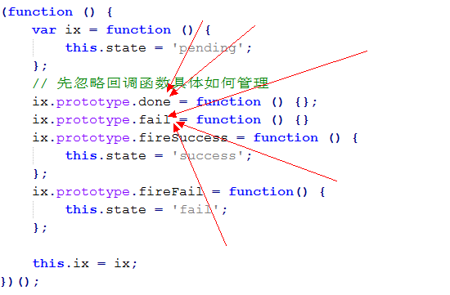

Slide 14
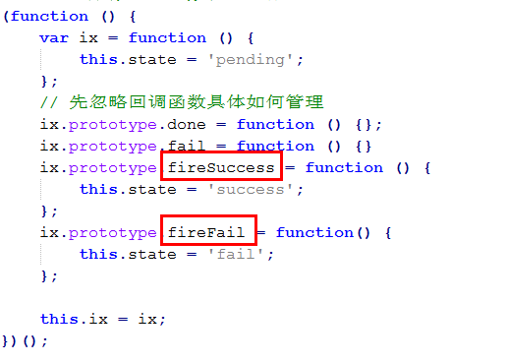

Slide 15
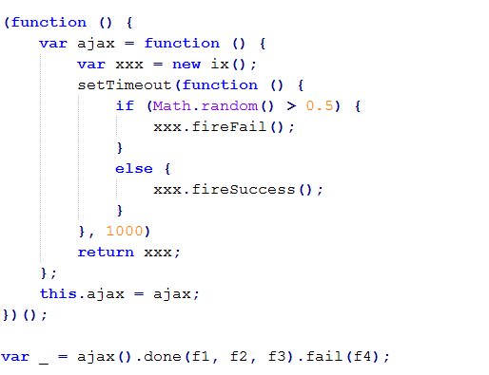

Slide 16
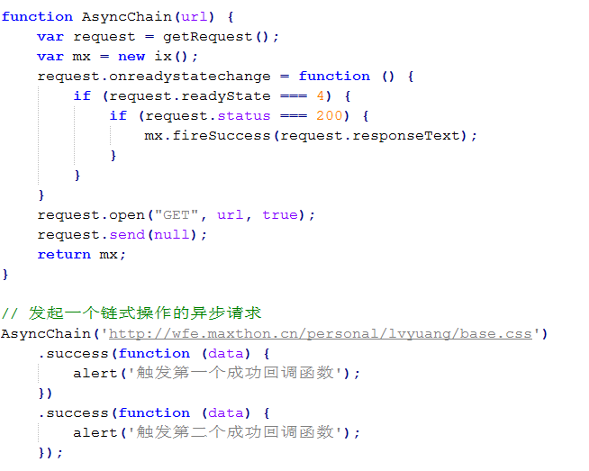
Notes:
// ix 换个名字, 它在 jQuery 里面就叫 Deferred.
// 负责 pending, resolved, rejected 三种状态, 以及执行相对应的回调.
// 比如: setTimeout(function () {_.done(fn5).fail(fn6)}, 2 * 1000);

Slide 17
给 ix 更名 - Deferred
Notes:
了解 Deferred 概念;
知道 Deferred 是做什么的;

Slide 18

之前谈到的都是单个请求.
有这样一种情况, 比如:
一个项目由多人来开发完成,
并且进行了合理分工, 多人可并行进行.
当所有人都开发完成时, 项目算完成. 否则项目失败.
即：由多个异步操作; 状态由各个异步操作状态影响;
Notes:
了解并发概念。
http://api.jquery.com/jQuery.when/

Slide 19
回调函数管理 - $.Callbacks.
支持方法: add, remove, empty, fire, fireWith等.
Notes:
了解 jQuery 有 $.Callbacks 这个对象即可。
http://api.jquery.com/category/callbacks-object/

Slide 20
OVER
Notes:
知道 Deferred 是做什么的。
知道 jQuery 存在 Callbacks, Deferred, When, Queue 这些概念。

